Slide 1




Université de Tunis Al Manar
Institut Supérieur des Technologies Médicales de Tunis
**********
Présentation du Projet Fin d’Etudes en vue de l’obtention de la licence nationale en Génie Biomédical
Parcours : Informatique Médicale
Développement d’une application d’assistance
pour les élèves
et les étudiants dyslexiques
Elaboré par : JOUINI Imen
Encadrant académique :
Madame BOUSSI Hanene
Année universitaire 2022 / 2021
Année universitaire 2019 / 2020

Slide 2

Plan de la Présentation
Conclusion et Perspectives
Tests
et Validation
Réalisation
Etude Conceptuelle
Méthodologie
Introduction

Slide 3
Introduction
1

Slide 4
Définition de la dyslexie
Introduction
Méthodologie
Etude Conceptuelle
Conclusion et Perspectives
Tests et Validation
Réalisation
Lire
La dyslexie
Traitement phonologique insuffisant
Décodage des mots
Ecrire
Epeler
2

Slide 5

Statistiques
Introduction
Méthodologie
Etude Conceptuelle
Conclusion et Perspectives
Tests et Validation
Réalisation
15 à 20% de la population générale présente un ou plusieurs symptômes de dyslexie.
-Association Internationale de la Dyslexie-
Les dyslexiques présentent 80 à 90% des personnes ayant des troubles spécifiques de l’apprentissage.
-Association Européene de la Dyslexie-
40 à 60% des enfants et adolescents dyslexiques souffrent des problèmes psychologiques .
-Etude d'après ‘France Dyslexia’-
3

Slide 6
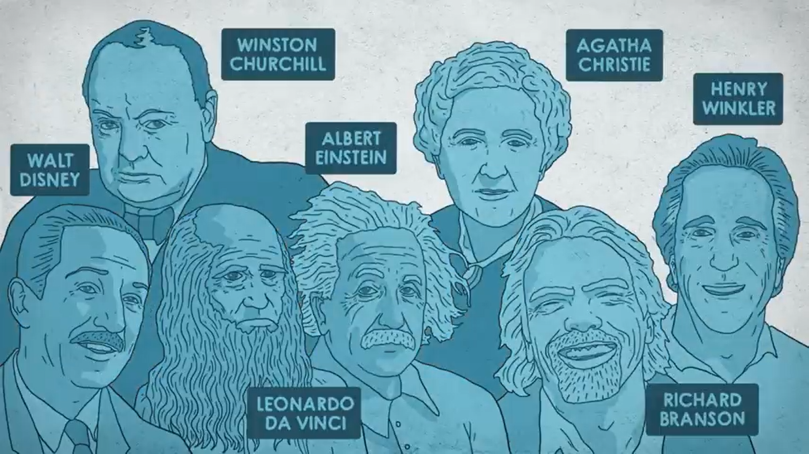
Introduction
Méthodologie
Etude Conceptuelle
Conclusion et Perspectives
Tests et Validation
Réalisation
4

Slide 7
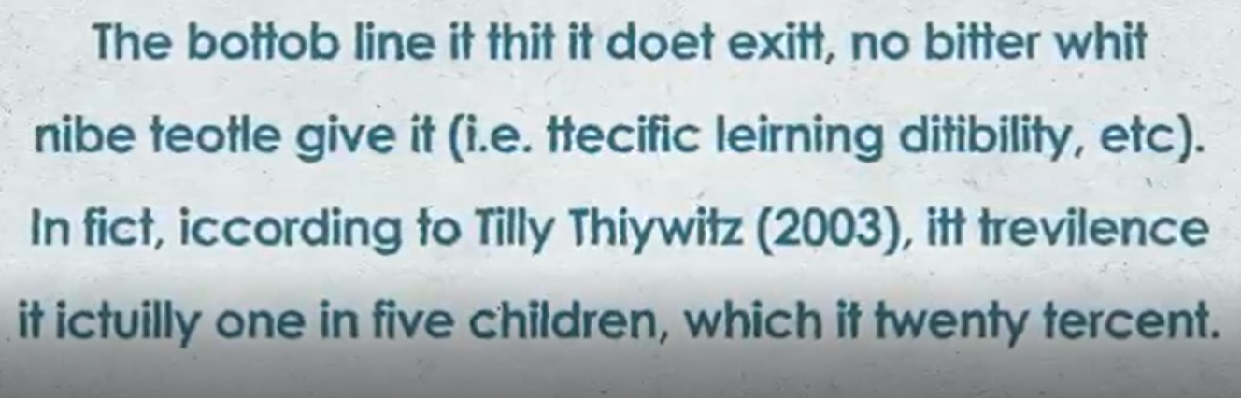
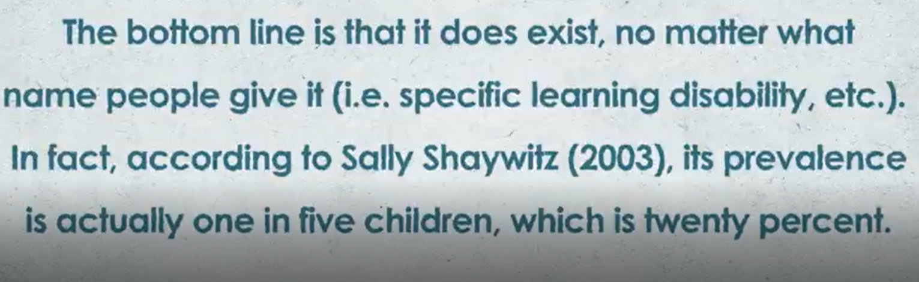
Introduction
Méthodologie
Etude Conceptuelle
Conclusion et Perspectives
Tests et Validation
Réalisation
Problématique
5

Slide 8









Introduction
Méthodologie
Etude Conceptuelle
Conclusion et Perspectives
Tests et Validation
Réalisation
Les technologies d’assistance
TA
Prendre des notes
Accessibilité intégrée
Dicter (STT)
Gestion des tâches
Ecrire
Lire
Outils de recherche
Ecouter (TTS)
6

Slide 9

Introduction
Méthodologie
Etude Conceptuelle
Conclusion et Perspectives
Tests et Validation
Réalisation
Solution proposée
Application de bureau
Un outil d’aide adéquat et disponible
Se bénéficier des outils pédagogiques supplémentaires
Lire, écrire et épeler d’une manière satisfaisante et correcte
7

Slide 10
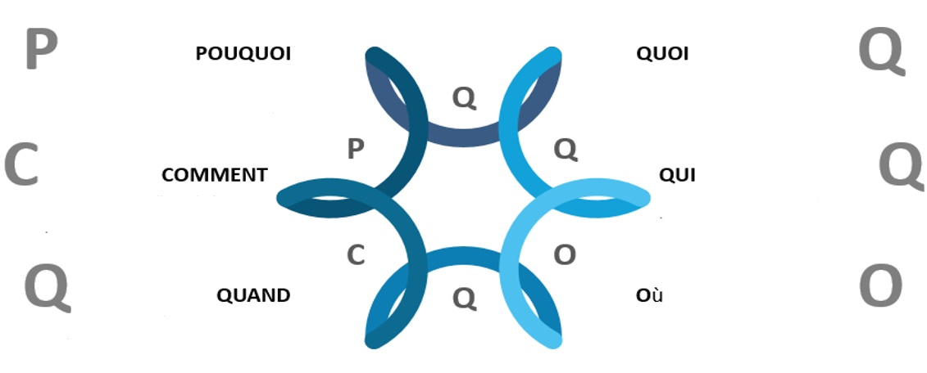
Introduction
Méthodologie
Etude Conceptuelle
Conclusion et Perspectives
Tests et Validation
Réalisation
Contexte du projet
Aider les dyslexiques a réussir
leurs vies scolaires et académiques.
Capacités d'apprentissage lentes
et insuffisantes.
Développer une application de
bureau.
Les élevés et les étudiants dyslexiques.
2ème semestre de l’année 2022.
Institut Supérieur des Technologies
Médicales de Tunis.
8

Slide 11
Méthodologie
9

Slide 12

Introduction
Méthodologie
Etude Conceptuelle
Conclusion et Perspectives
Tests et Validation
Réalisation
Méthode Agile
10

Slide 13
Introduction
Méthodologie
Etude Conceptuelle
Conclusion et Perspectives
Tests et Validation
Réalisation
Méthode Agile
Une approche itérative, capable de prendre en compte les besoins initiaux du client et ceux liés aux évolutions.
Elle se base sur la découverte des besoins et l’amélioration des solutions au fil de l’évolution du projet.
10

Slide 14
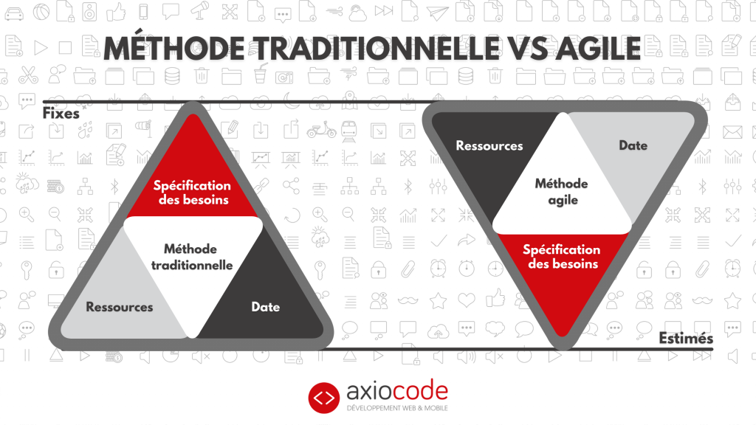
Introduction
Méthodologie
Etude Conceptuelle
Conclusion et Perspectives
Tests et Validation
Réalisation
Méthode Agile
Le manifeste agile prévoit le fractionnement des étapes de développement logiciel et préconise la fixation d’objectifs à court terme.
La méthode traditionnelle prévoit la planification totale du projet avant même son développement.
11

Slide 15
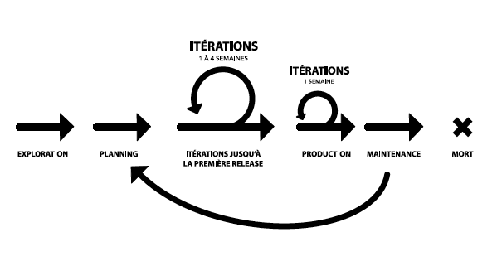
Introduction
Méthodologie
Etude Conceptuelle
Conclusion et Perspectives
Tests et Validation
Réalisation
Extreme Programming (XP)
(User Stories)
12

Slide 16
Etude Conceptuelle
13

Slide 17




Introduction
Méthodologie
Etude Conceptuelle
Conclusion et Perspectives
Tests et Validation
Réalisation
User Story
Nom et âge :
Sarra, 19 ans
Détails :
Etudiante en 1ère année en licence fondamentale en langue, littérature et civilisation anglaise.
Dyslexique.
Objectif :
Aider Sarra à se retenir au niveau de ces collègues et à lire et écrire suffisamment dans une interface d’utilisateur appropriée. .
14

Slide 18
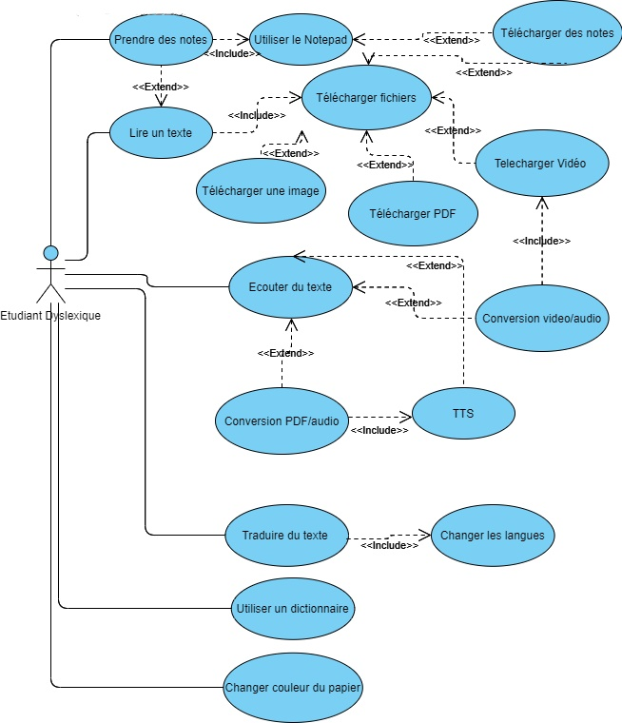
Introduction
Méthodologie
Etude Conceptuelle
Conclusion et Perspectives
Tests et Validation
Réalisation
Diagramme de cas d’utilisation général
15

Slide 19
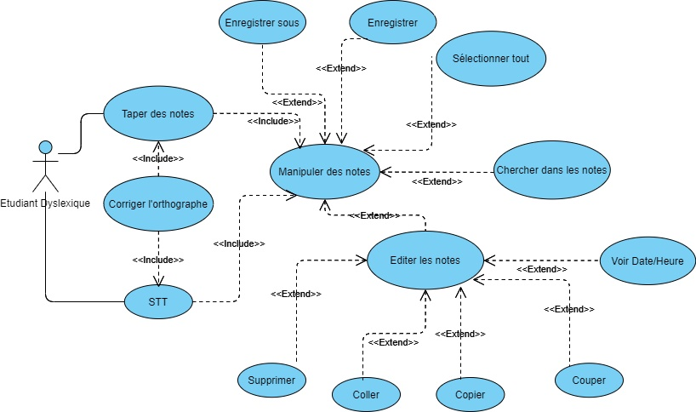
Introduction
Méthodologie
Etude Conceptuelle
Conclusion et Perspectives
Tests et Validation
Réalisation
Diagramme de cas d’utilisation du Bloc-Note
16

Slide 20
Introduction
Méthodologie
Etude Conceptuelle
Conclusion et Perspectives
Tests et Validation
Réalisation
Spécification des besoins
Besoins fonctionnels
Extraction du texte à partir des images
Extraction d’audio à partir des vidéos
Taper /dicter /éditer des notes et vérifier l’orthographe.
Utiliser un dictionnaire /traducteur
Télécharger et afficher le contenu des fichiers PDF
Changer le couleur du papier
Conversion TTS des parties choisis du texte
17

Slide 21
Introduction
Méthodologie
Etude Conceptuelle
Conclusion et Perspectives
Tests et Validation
Réalisation
Spécification des besoins
Besoins non fonctionnels
Ergonomie et accessibilité
Maintenabilité
Fonctionnalité
Efficacité
Fiabilité
Portabilité
18

Slide 22


Introduction
Méthodologie
Etude Conceptuelle
Conclusion et Perspectives
Tests et Validation
Réalisation
Spécification des besoins
Besoins non fonctionnels
Accessibilité
Ergonomie
Choix de conception visuellement appropirés.
Bonne accompagnement cognitive.
Utiliser de grandes polices sans empattement, créer un contenu court et concis, ne pas centrer le texte, etc.
Espace de travail simple et comprehensible.
Des fonctionnalités concises et efficaces.
Utiliser des polices spéciales(Open Dyslexic, Dyslexie..).
Eviter les motifs et les animations et les fonds blancs.
19

Slide 23

Introduction
Méthodologie
Etude Conceptuelle
Conclusion et Perspectives
Tests et Validation
Réalisation
Nom et Logo
LINK
20

Slide 24
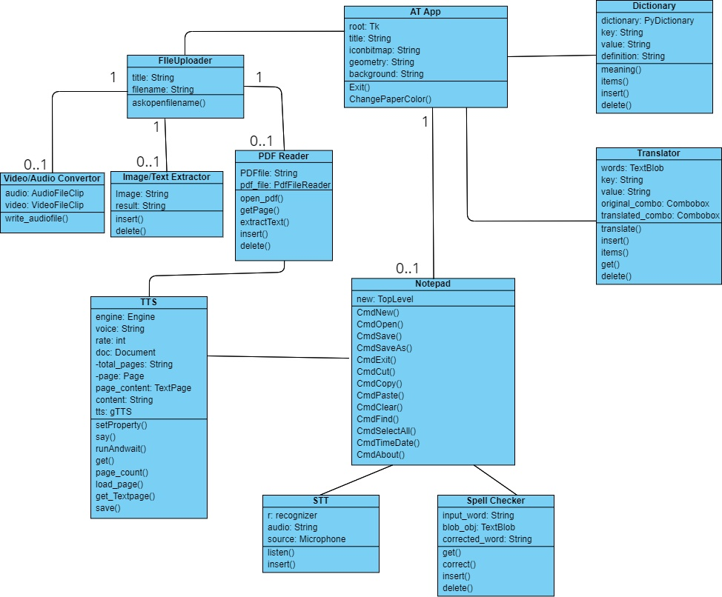
Introduction
Méthodologie
Etude Conceptuelle
Conclusion et Perspectives
Tests et Validation
Réalisation
Diagramme de classes
21

Slide 25
Réalisation
22

Slide 26
Introduction
Méthodologie
Etude Conceptuelle
Conclusion et Perspectives
Tests et Validation
Réalisation
Environnement
Visual Paradigm
Visual Studio Code
Adobe Illustrator
23

Slide 27


Introduction
Méthodologie
Etude Conceptuelle
Conclusion et Perspectives
Tests et Validation
Réalisation
Langage utilisé
24

Slide 28


Introduction
Méthodologie
Etude Conceptuelle
Conclusion et Perspectives
Tests et Validation
Réalisation
GUI Toolkit
Tkinter
24

Slide 29
Introduction
Méthodologie
Etude Conceptuelle
Conclusion et Perspectives
Tests et Validation
Réalisation
Choix Technologiques
Télécharger et afficher le contenu des fichiers PDF
Conversion TTS
Extraction du texte à partir des images
PyPDF2
gTTs/Pyttsx3
Pytesseract
Fitz (MuPDF)
TextBlob
Dicter et éditer des notes.
Utiliser un dictionnaire /traducteur
Extraction d’audio à partir des vidéos
Speech Recognition
PyDictionary
MoviePy
TextBlob
GoogleTrans
25

Slide 30
Tests et validation
26

Slide 31
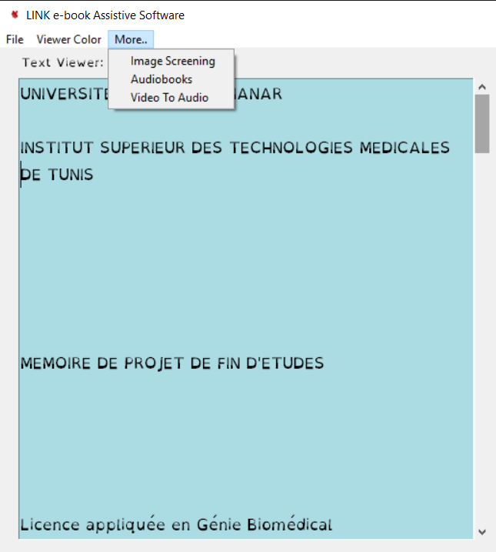
Introduction
Méthodologie
Etude Conceptuelle
Conclusion et Perspectives
Tests et Validation
Réalisation
Interface principale
“ PDF Upolader ”, “ Image Screening” ;“ Audiobooks” et “ Video To Audio”:
27

Slide 32
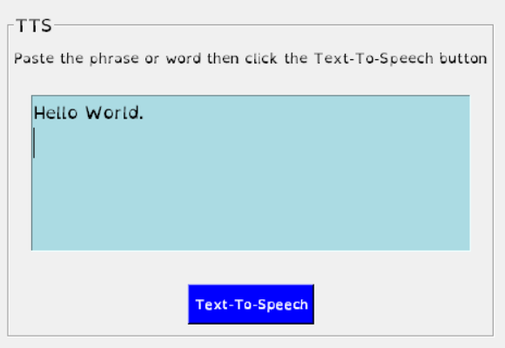
Introduction
Méthodologie
Etude Conceptuelle
Conclusion et Perspectives
Tests et Validation
Réalisation
Interface principale
“ TTS”:
28

Slide 33
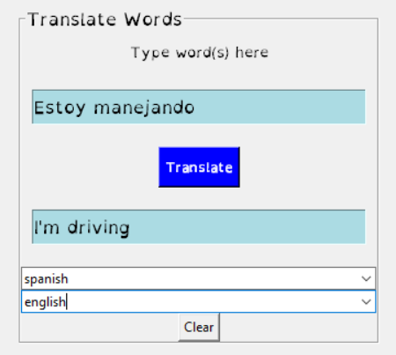
Introduction
Méthodologie
Etude Conceptuelle
Conclusion et Perspectives
Tests et Validation
Réalisation
Interface principale
“ Translate words”:
29

Slide 34
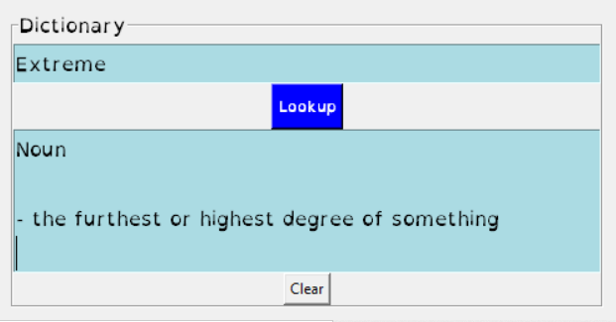
Introduction
Méthodologie
Etude Conceptuelle
Conclusion et Perspectives
Tests et Validation
Réalisation
Interface principale
“ Dictionary”:
30

Slide 35
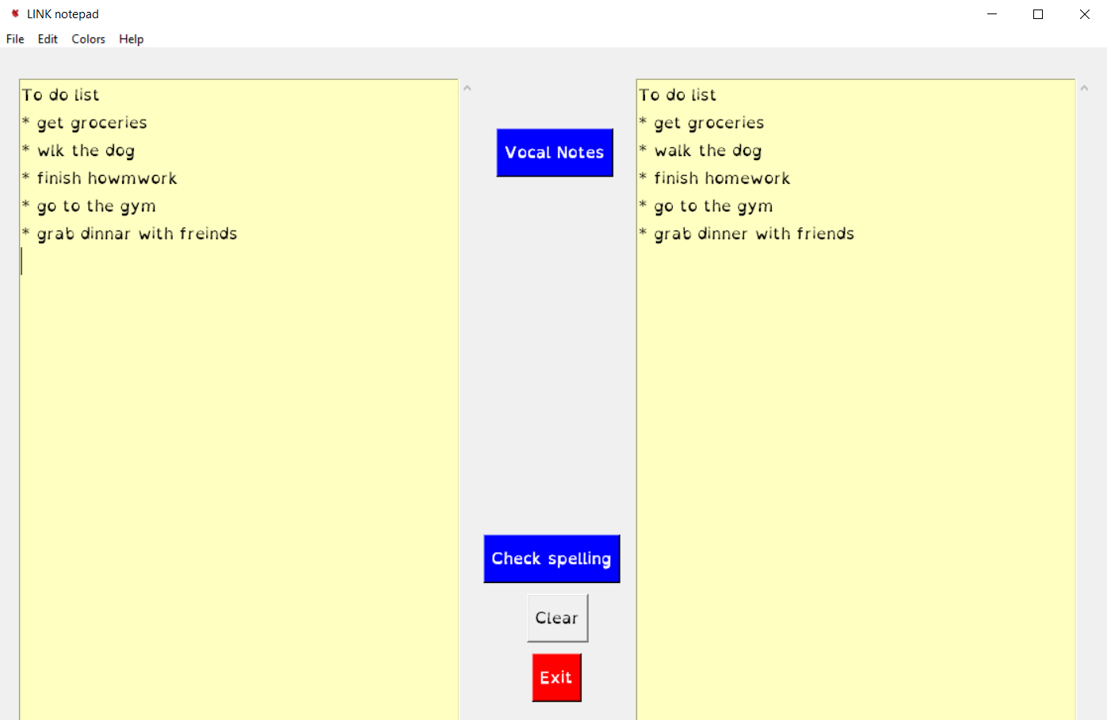
Introduction
Méthodologie
Etude Conceptuelle
Conclusion et Perspectives
Tests et Validation
Réalisation
Interface du Bloc-Note
31

Slide 36
Conclusion et Perspectives
32

Slide 37
Introduction
Méthodologie
Etude Conceptuelle
Conclusion et Perspectives
Tests et Validation
Réalisation
Conclusion
Etre capable d'entendre n'importe quel type de texte
Pratiquer souvent la langue
Avoir une interface graphique convivale et ergonomique
Augmenter les performances scolaires et académiques des élèves et étudiants dyslexiques.
Avoir des outils d’aide pédagogiques supplémentaires
Taper /dicter /éditer des notes en vérifiant l’orthographe.
34

Slide 38
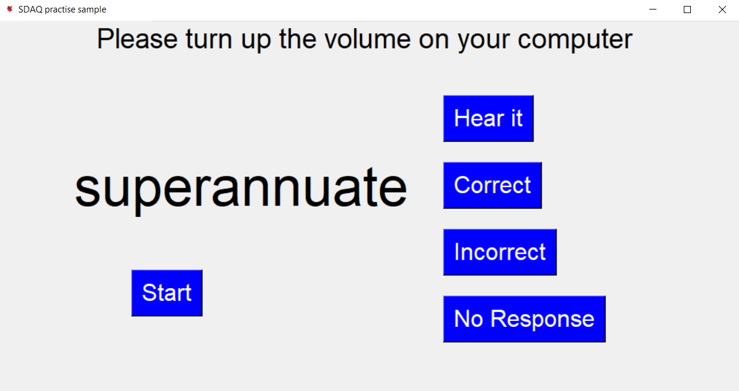
Introduction
Méthodologie
Etude Conceptuelle
Conclusion et Perspectives
Tests et Validation
Réalisation
Perspectives
1
Réévaluer le code:
Speech recognition
Vosk
2
Un logiciel d’aide à l'apprentissage avec des différents exercices basés sur des méthodes de pratique efficaces.
3
Etudier les différents tests et évaluations dans le processus de diagnostic du trouble par les professionnels afin de les simuler dans un logiciel en utilisant l’intelligence artificielle et en évoquant le concept du stress visuel chez les dyslexiques.
35
Notes:
Avoir Recours à l’intelligence artificielle, est une solution à envisager pour la gestion de la maintenance du parc, puisque ça peut prédire l’apparition des pannes à 98% d’occurance après une bonne durée d’entrainement du modèle du « DEEP LEARNING»

Slide 39
Introduction
Méthodologie
Etude Conceptuelle
Conclusion et Perspectives
Tests et Validation
Réalisation
Perspectives
36
Notes:
Avoir Recours à l’intelligence artificielle, est une solution à envisager pour la gestion de la maintenance du parc, puisque ça peut prédire l’apparition des pannes à 98% d’occurance après une bonne durée d’entrainement du modèle du « DEEP LEARNING»

Slide 40

MERCI POUR VOTRE ATTENTION
37

